Slide 1
义获嘉BPS认证医生病例报告 *作者：医生姓名
*医生单位：
*加工单位：
本报告模板填写说明：
1，义获嘉伟瓦登特官方优先宣传临床和加工端步骤记录完整的优秀病例。
2, 标*页面（临床步骤）为必填项，其余页面（加工步骤）为选填项；如若提交初印模和终印模的操作视频视为加分项。
3, 本病例报告及图片和视频均默认为作者已同意并授权义获嘉伟瓦登特公司进行宣传使用。

Slide 2
尊敬的医生，您好！
很荣幸得到您的支持，向义获嘉伟瓦登特公司投稿。为了更好的普及美学修复理念及标准化操作流程，我们也希望您根据本报告模板提供您的病例内容。
再次感谢您的支持。

Slide 3
*医生&贵医院介绍
提示：
文字介绍请精简在100字以内，
单位形象图1-2张、个人照片1张；（图片清晰度应有1M）

Slide 4
BPS合作单位介绍
提示：
文字介绍100个字以内，
单位形象图1-2张；（图片清晰度应有1M）
每张图片请配简短的文字介绍

Slide 5
临床初诊

Slide 6
*病例介绍、初诊检查
提示：
1、修复前患者正面照、侧面照、口内照，各1-2张；
2、每张图片配简短文字说明。
3、做简单的修复治疗分析

Slide 7
*医生制取BPS初印模
产品：Accudent XD无牙颌托盘
提示：
托盘的选择、制取初印模、个托边缘线设计等步骤，
图片3-8张，每张图配简单文字说明
（图片清晰度至少1M）

Slide 8
*制取初步颌间距离
产品： Centric Tray正中颌托盘、Conduro 卡尺、Virtual putty油泥硅橡胶
提示：
图片2-4张，每张图配简单文字说明
（图片清晰度至少1M）

Slide 9
*初印和正中颌记录寄送技师
提示：
图片2-4张，每张图配简单文字说明
（图片清晰度至少1M）

Slide 10
技工端做个托

Slide 11
转移模型到Stratos颌架 产品：Stratos100/200/300平均值标准套装、stratos颌架
提示：
图片2-4张，每张图配简单文字说明
（图片清晰度应1M）

Slide 12
制作个性化托盘 安装哥特式弓
产品： SR Ivolen个别托盘材料 、M2哥特式弓
提示：
图片2-4张，每张图配简单文字说明
（图片清晰度应1M）

Slide 13
临床第二次就诊

Slide 14
*上颌边缘整塑、终印
产品：Virtual托盘粘接剂、Virtual heavy body重体、light body轻体、（mono单相中体）
提示：
个托试戴、边缘整塑、终印模等步骤，图片4-8张，每张图配简单文字说明
（图片清晰度应1M）

Slide 15
*下颌边缘整塑、终印
产品：Virtual托盘粘接剂、Virtual heavy body重体、light body轻体、（mono单相中体）
提示：
个托试戴、边缘整塑、终印模等步骤，图片4-8张，每张图配简单文字说明
（图片清晰度应1M）

Slide 16
*医生哥弓描记、面弓转移
产品： 3D UTS面弓、CAD Bite 咬合记录硅橡胶
提示：
安装哥弓、哥弓描记动作、描记结果、咬合定位等步骤，
图片4-8张，每张图配简单文字说明
（图片清晰度应1M）

Slide 17
*终印模寄送技师
提示：
终印模寄送明细
图片1-2张，每张图配简单文字说明
（图片清晰度应1M）

Slide 18
技工端排牙

Slide 19
技师围模 上𬌗架 产品：Stratos100/200/300平均值标准套装、stratos 300全可调颌架
提示：
图片1-2张，每张图配简单文字说明
（图片清晰度应1M）

Slide 20
技师排牙、调颌 产品：stratos排牙板 、SR Vivodent S PE义添美牙
提示：
图片2-4张，每张图配简单文字说明
（图片清晰度应1M）

Slide 21
临床第三次就诊

Slide 22
*医生端 试戴
提示：
图片2-4张，每张图配简单文字说明
（图片清晰度应1M）

Slide 23
技工端注塑

Slide 24
技师注塑
产品：Ivobase注塑系统、打磨抛光
提示：
图片2-4张，每张图配简单文字说明
（图片清晰度应1M）

Slide 25
个性化美学牙龈
产品：SR Nexco大师树脂
提示：
图片2-4张，每张图配简单文字说明
（图片清晰度应1M）

Slide 26
临床第四次就诊

Slide 27
*最终戴牙图
提示：
患者口内照2张，面容照2张；每张图配简单文字说明
（图片清晰度应1M）

Slide 28
*最终戴牙效果视频
提示：
请插入2分钟左右的患者咀嚼体验的视频

Slide 29
报告总结

Slide 30
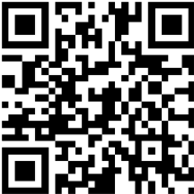
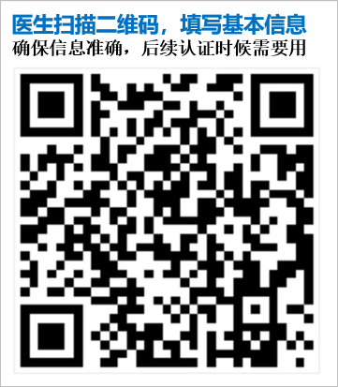
附：请扫码获取考核评审的细节分值说明
提交审核说明：
提交病例报告之前，请确保已扫码登记过个人信息，如若未登记、请扫描
与本年度BPS授权单位合作BPS病例（可在义获嘉公众号里查询授权单位名录）
提交1份BPS病例报告PPT和操作视频，发给义获嘉BPS认证组 BPS.CN@ivoclarvivadent.com，
如若视频比较大请将视频上传至百度网盘，然后将网盘提取码发给BPS邮箱。
病例提交后等待审核（预计2周），义获嘉通过邮件回复认证的评审结果。

